Slide 1
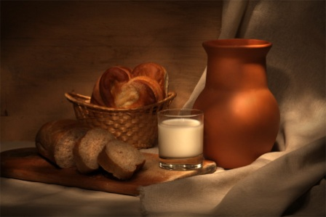
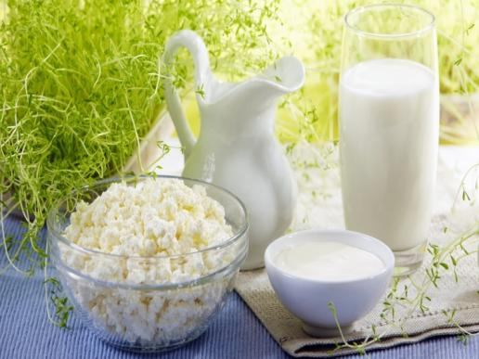
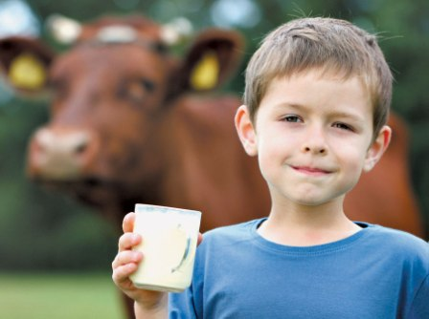
Молоко
Презентацию выполнил студент
ГБОУ СПО Баймакский сельскохозяйственный техникум
Мурзабаев А.А.

Slide 2
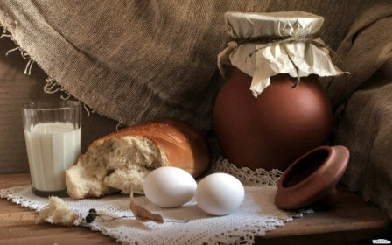
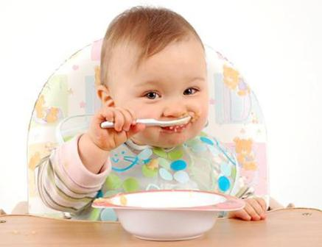
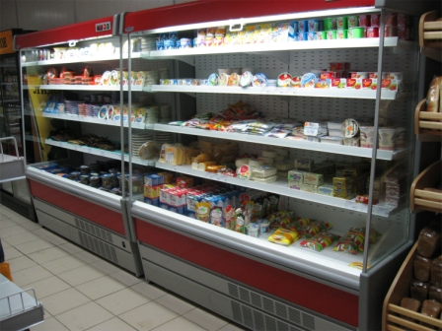
Молоко́ - питательная жидкость, вырабатываемая молочными железами самок млекопитающих.
Естественное предназначение молока - вскармливание детёнышей (в том числе у человека), которые ещё не способны переваривать другую пищу.
В настоящее время молоко входит в состав многих продуктов, используемых человеком, а его производство стало крупной отраслью промышленности.

Slide 3
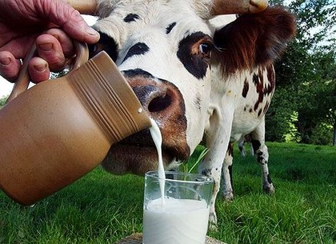
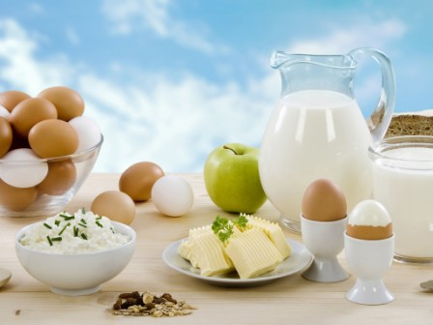
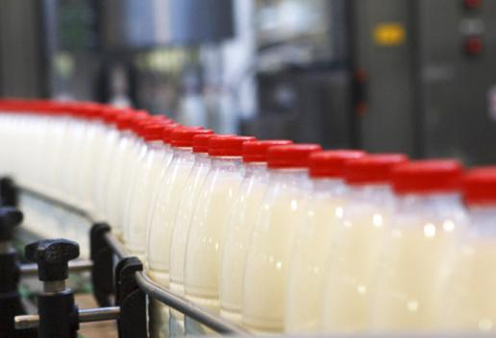
Коровье молоко - материнское молоко коров - производится в больших количествах и является наиболее продаваемым видом молока животных.
За последние годы мировое товарное производство коровьего молока составило 701 млн.тонн в реднем ежегодно.

Slide 4
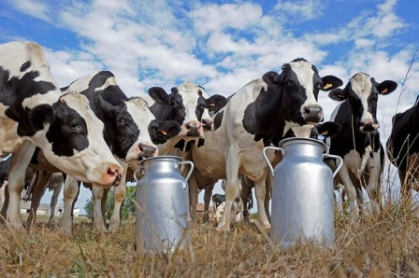
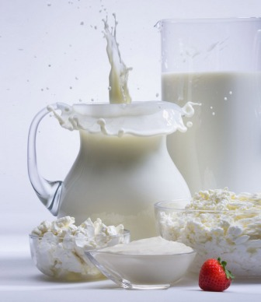
Интересные факты
В мифах многих народов мира присутствует выкармливание знаменитых богов и героев молоком животных (Зевс был вскормлен молоком козы Амалфеи, основатели Рима Ромул и Рем -молоком волчицы, и т. п.).
Авиценна был убеждён, что козье молоко позволяет сохранить здоровье и ясность ума.
Гиппократ исцелил множество пациентов от чахотки с помощью козьего молока.
В Соединенных штатах Америки наиболее ходовая ёмкость упаковки молока в розничной торговле является галлон (пластиковая канистра).

Slide 5
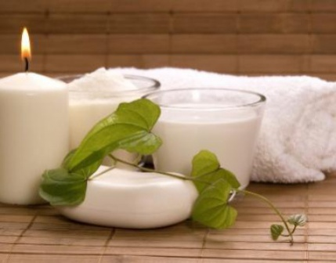
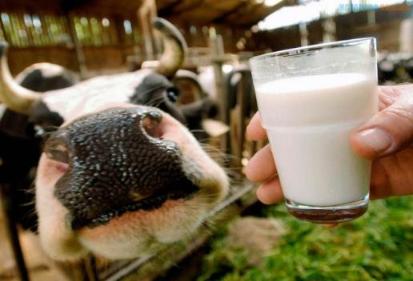
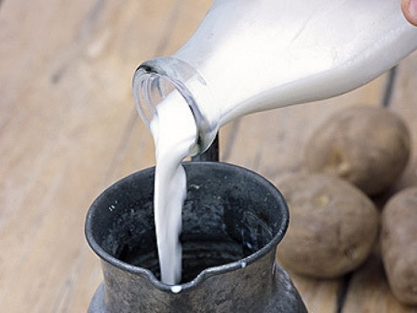
Существует большое количество продуктов, получаемых из молока:
сливки,
сметана,
творог,
кумыс,
сыр,
ряженка (биоряженка),
пахта,
сыворотка,
варенец,
кефир,
йогурт,
простокваша,
ацидофилин.

Slide 6
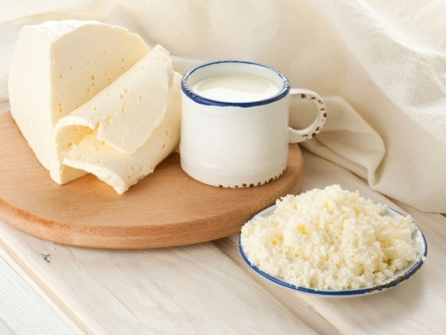
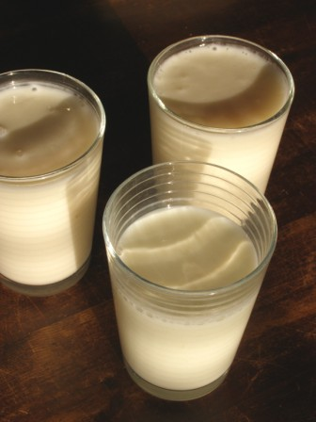
Молоко - многокомпонентная
полидисперсная система, в которой все составные вещества находятся в тонкодисперсном состоянии, что обеспечивает молоку жидкую консистенцию.
Технический регламент определяет молоко как продукт нормальной физиологической секреции молочных желез сельскохозяйственных животных, полученный от одного или нескольких животных в период лактации при одном и более доении, без каких - либо добавлений к этому продукту.

Slide 7
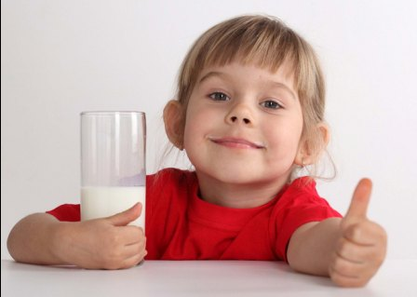
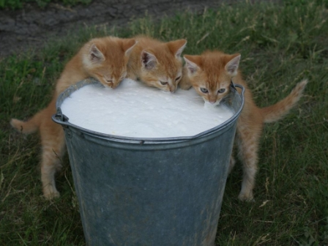
Испокон веку человек стремился в первую очередь обеспечить свою семью хлебом и молоком. Редкий народ не имеет своих преданий, мифов о молоке. Старинная легенда гласит, что громовержец Зевс, или, как называли его римляне, Юпитер, был вскормлен молоком божественной козы Амалфеи из ее же рога. Римляне приносили молоко на жертвенный алтарь грозному Юпитеру в дни некоторых своих праздников.
Пищей богов считалось оно в античном мире. Подобные жертвоприношения особенно широко были распространены среди сельских жителей Древней Греции и Рима.

Slide 8
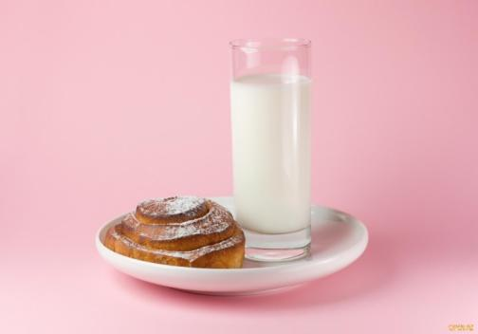
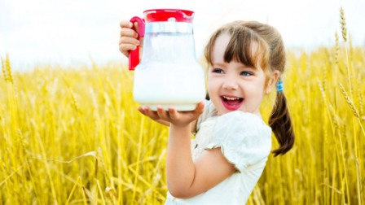
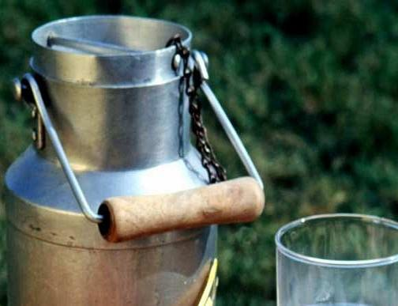
Легенды сохранили историю богини Румине, покровительницы грудных младенцев, храм которой был воздвинут вблизи знаменитой смоковницы, под которой по преданию Ромул и Рем были вскормлены молоком волчицы.
В гомеровское время и в Древней Греции основными жертвенными продуктами были тоже молоко, мед и вино, чаще всего в виде смеси из этих продуктов.
С древнейших времен молоко и молочные продукты употреблялись не толко в пищу, но и в качестве целебного средства.
Великий грек, отец медицины Гиппократ назначал молоко больным, особенно тем, кто болел туберкулезом. Кстати, Гиппократ рекомендовал пить молоко и нервным людям, считая его отличным успокаивающим средством.

Slide 9
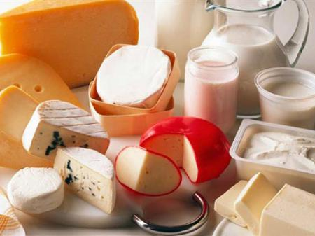
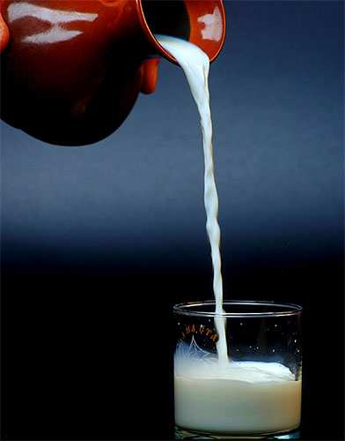
Аристотель высоко ценил прежде всего молоко кобылиц, затем ослиное, коровье и, наконец, козье.
Плиний же выделял коровье молоко, полагая, что оно полезнее других. Для слабых и больных детей он рекомендовал ослиное молоко.
Почти у всех народов, имевших в своем рационе молоко, самым вкусным и наиболее целебным считалось парное, т. е. только что надоенное молоко.

Slide 10
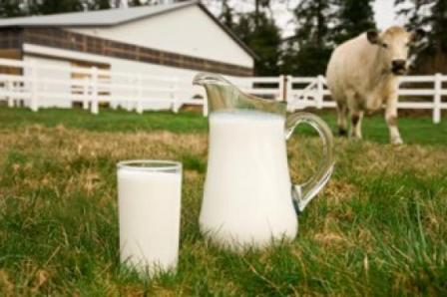
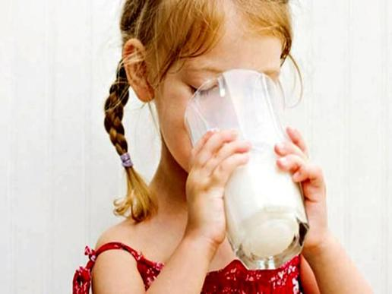
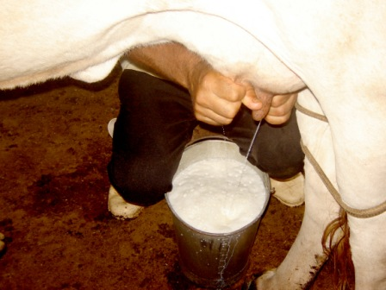
Интересно, что почти повсеместно лечебным считалось молоко определенных районов, для которых характерными были благоприятный климат и набор таких трав, от которых молоко становилось душистым, вкусным, а главное, целебным.
В Древнем Риме этими качествами славилось молоко коров из района Лактис Монт - эта так называемая Молочная гора располагалась недалеко от города Стабин (у Везувия), засыпанного пеплом при извержении вулкана в 79 году н. э.
В III в. н. э. в Риме была учреждена специальная награда для лиц, улучшавших ботанический состав пастбищ для молочных животных.

Slide 11
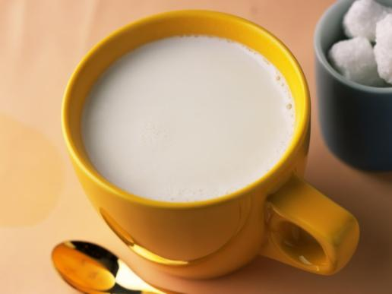
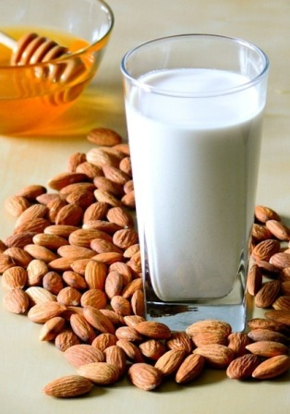
Молоко - исключительная пища, приготовленная самой природой, в ней есть все необходимое для обеспечения нормальной жизнедеятельности человека от рождения и до глубокой старости.

Slide 12
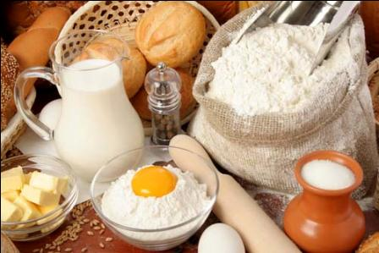
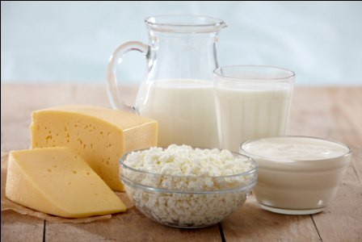
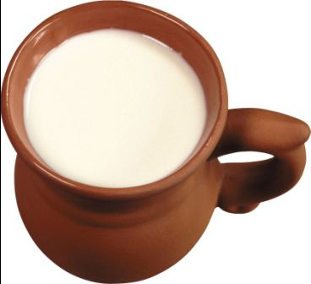
Итак, что же такое молоко?
Это биологическая жидкость, содержащая полноценный белок, богатый незаменимыми аминокислотами; витамины А и В1; кальций, фосфор и другие минеральные вещества.
Ну и конечно жир.
1 литр сырого молока - это около 680 килокалорий.
Наличие в молоке белка, минеральных солей и витаминов превращает молоко в продукт, обладающий мощным защитным действием.

Slide 13
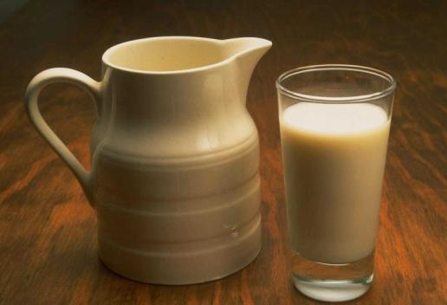
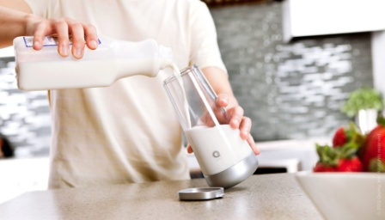
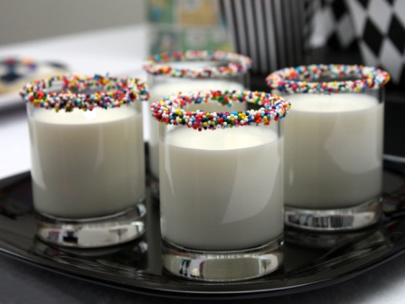
На сегодняшний день молочная промышленность выпускает следующие виды молока.
Во-первых, это цельное молоко.
Во-вторых, молоко восстановленное, т. е. выработанное полностью и частично из сухого молока.
В-третьих, жирное молоко, содержащее 6% жира (получают такой большой процент содержания жира за счет добавления сливок в обычное молоко).
В-четвертых, молоко топленое, также содержащее 6% жира, гомогенизированное, а затем подвергшееся длительной выдержке при высокой температуре.
В-пятых, белковое молоко, содержащее мало жира (от 1 до 2,5%), но значительно большее количество сухих обезжиренных веществ (не менее 10,5%).
В-шестых, молоко витаминизированное и, наконец, молоко обезжиренное, полученное в результате сепарирования цельного молока.

Slide 14
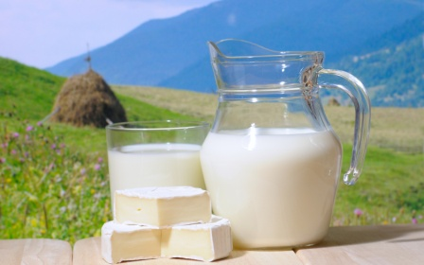
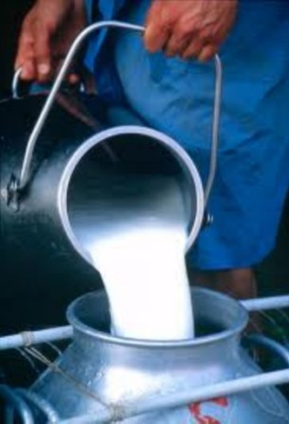
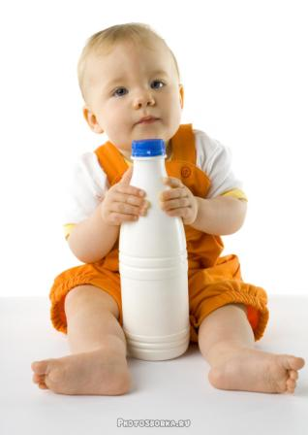
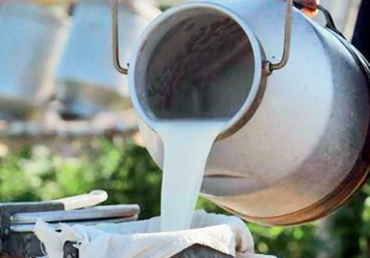
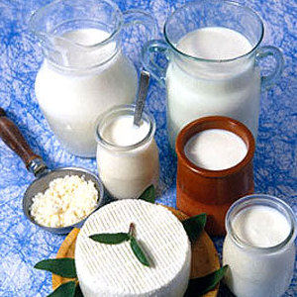
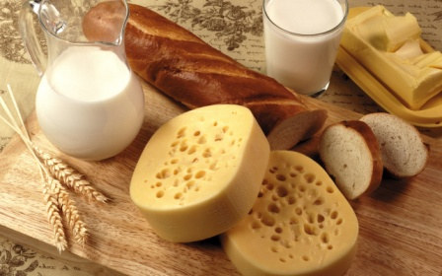
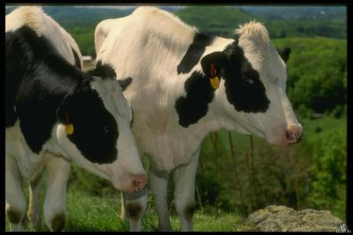

Slide 15
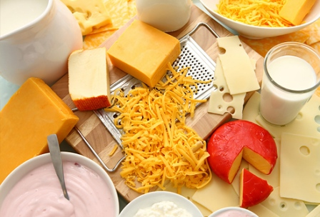
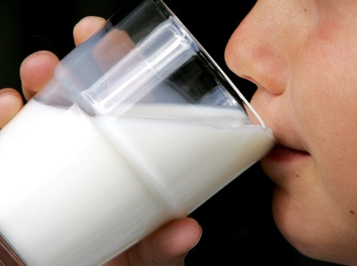
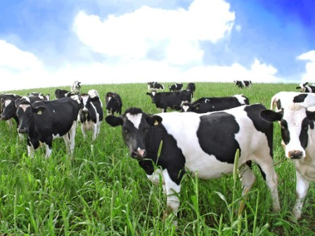
Химические свойства молока
Кислотность
Буферность
Окислительно-восстановительный потенциал
Notes:
Кислотность — показатель свежести молока, один из основных критериев оценки его качества. В молоке определяют титруемую и активную кислотность. Активная кислотность определяется концентрацией свободных ионов водорода и выражается водородным показателем — отрицательный логарифм концентрации свободных ионов водорода, находящихся в растворе, выражается в единицах рН.
Активная кислотность определяется потенциометрическим методом на рН-метре. В нейтральной среде рН=7. В свежем молоке рН = 6,68,то есть молоко имеет слабокислую среду.
Молоко имеет слабокислую среду, так как в нём присутствуют соли (фосфорнокислых и лимоннокислых), белки и углекислый газ.
Титруемая кислотность измеряется в градусах Тернера (°Т). В соответствии с ГОСТ 3624 титруемая кислотность показывает количество кубических сантиметров децинормального (0,1 N) раствора щёлочи, пошедших на нейтрализацию 100 см³ молока или 100 г продукта с двойным объёмом дистиллированной воды в присутствии индикатора фенолфталеина. Момент окончания титрования — это появление слабо-розового окрашивания, которое не исчезает в течение 1 минуты. Титруемая кислотность свежевыдоенного молока = 16—18°Т, допустимое значение для нормального молока 15,99—20,99°Т .
Буферность Буферные системы обладают способностью поддерживать постоянный рН среды при добавлении кислот и щелочей. Они состоят из слабой кислоты и её соли, образованной сильным основанием, или из смеси двух кислых солей слабой кислоты. Чем выше в молоке буферных свойств, тем больше потребуется кислоты или щёлочи для изменения его рН. Количество кислоты, которое необходимо добавить к 100 см³ молока, чтобы изменить его рН на единицу, называется буферной ёмкостью молока.
Окислительно-восстановительный потенциал — это способность составных веществ молока присоединять или терять электроны. Молоко содержит химические соединения, способные легко окисляться и восстанавливаться: витамин С, витамин Е, витамин В, аминокислоту цистеин, кислород, ферменты. Окислительно-восстановительный потенциал молока обозначается Е и равен 0,25÷0,35 В. Е определяют потенциометрическим методом. Факторы, влияющие на изменение Е:
Нагревание молока уменьшает Е
Наличие металлов резко повышает Е
Наличие микроорганизмов повышает Е
Окислительно-восстановительный потенциал молока служит косвенным методом определения бактериальной обсеменённости молока.

Slide 16
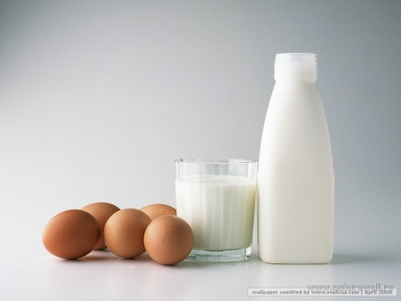
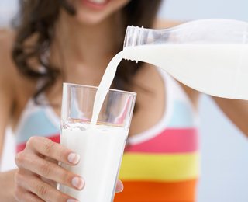
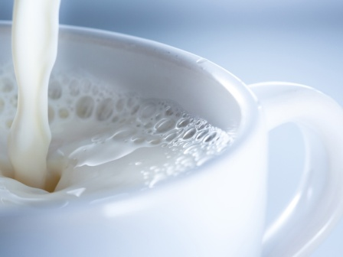
Молоко, молочные продукты широко применяются в питании людей разных возрастных групп, а также в лечебном питании.
Молоко стимулирует деятельность кишечника и почек, обладает сравнительно низкой калорийностью (60 ккал/100 г), содержит вещества, стимулирующие обмен холестерина, что обусловливает антисклеротическое действие молока и позволяет рекомендовать его для питания в пожилом и старческом возрасте.

Slide 17
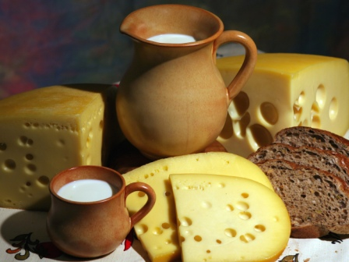
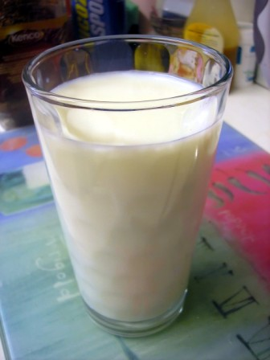
Нормы потребления
Институтом питания РАМН были разработаны рекомендуемые нормы потребления молочных продуктов на 1 человека в год - 392 кг (в пересчёте на молоко):
Цельное молоко - 116 кг
Масло сливочное - 6,1 кг
Сметана - 6,5 кг
Творог - 8,8 кг
Сыр - 6,1 кг
Мороженое - 8 кг
Молочные консервы - 3 кг
Обезжиренное молоко - 12,3 кг
Notes:
Для поддержания нормального функционирования организма в рацион взрослого человека должно входить 25 % молока и молочных продуктов; для детского и подросткового — 50 % ; для детей до 6 месяцев − 100 (материнского, а не коровьего молока) %.

Slide 18
Потребление молока и молочных продуктов по РФ (на душу населения в год; кг)
1990 | 1991 | 1992 | 1993 | 1994 | 1995 | 1996 | 1997 | 1998 | 1999 | 2000 | 2001 | 2002 | 2003 | 2004 | 2005 | 2006 | 2007 | 2008
387 | 347 | 282 | 294 | 281 | 254 | 233 | 230 | 220 | 214 | 215 | 219 | 227 | 231 | 233 | 235 | 239 | 242 | 243

Slide 19
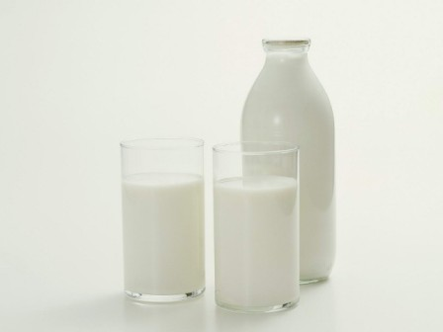
Мировое производство молока
Номер | Страна | Производство молока, т
1 | США | 84 189 067
2 | Индия | 43 481 000
3 | Китай | 35 574 326
4 | Россия | 34 621 125 (в 2010 году)
5 | Германия | 28 402 772
6 | Бразилия | 26 944 064
7 | Франция | 24 373 700
8 | Новая Зеландия | 15 618 288
9 | Великобритания | 14 023 000
10 | Польша | 12 096 005
11 | Турция | 11 279 340

Slide 20
Благодарю за внимание

